Slide 1
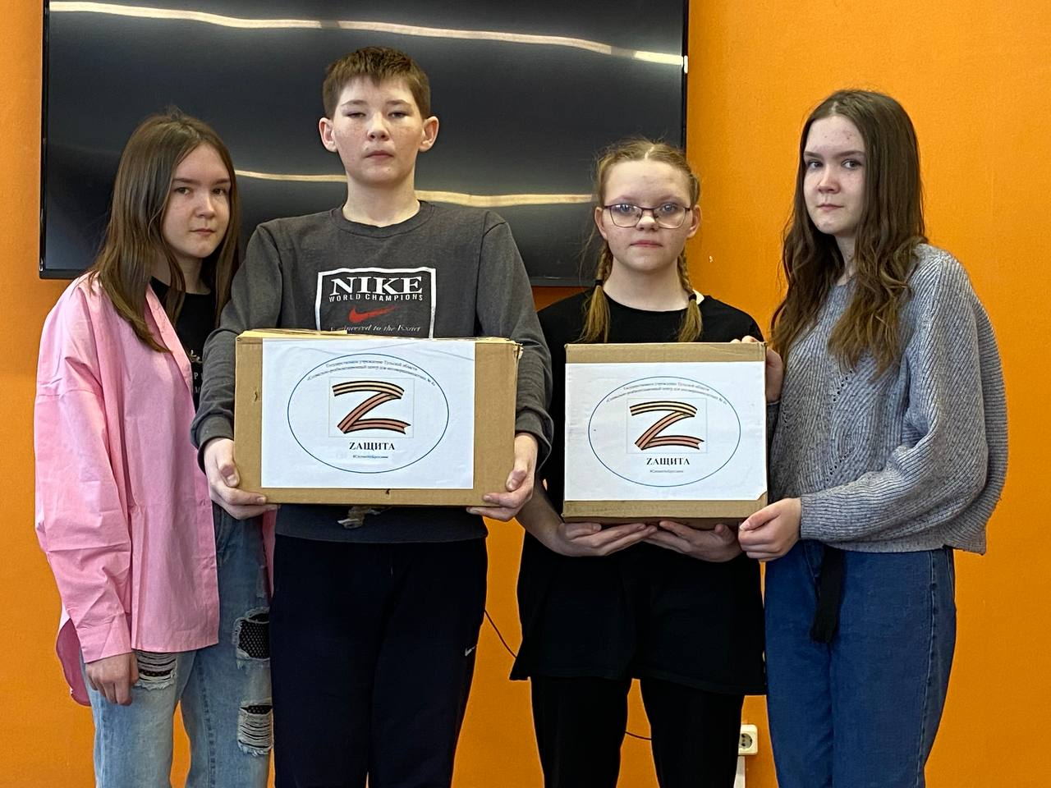
Государственное учреждение Тульской области
«Социально-реабилитационный центр для несовершеннолетних № 4»
Выпуск № 2
февраль 2024 г.
В номере:
МаГоБУс
«Если добрый ты…» – стр. 1
Памятная дата – стр. 2
День починок – стр. 3
В спасательном центре – стр. 4
СВОих не бросаем – стр. 5-6
«Витязь-2024» – стр. 7
Студия «Булки не растут на деревьях – стр. 8
Оранжевое настроение – стр. 9

Slide 2
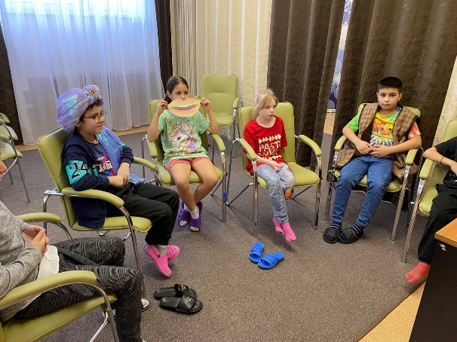
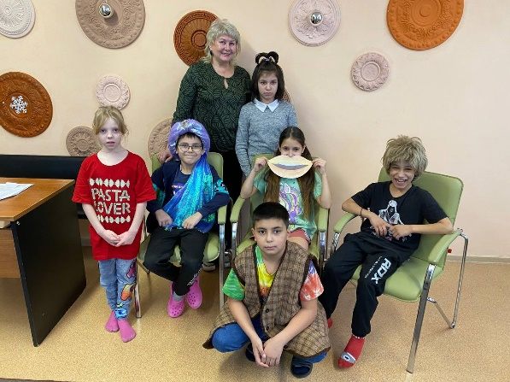
Если добрый ты…
3 февраля наши воспитанники посетили досуговое мероприятие «ЕСЛИ ДОБРЫЙ ТЫ…»
Мероприятие проведено с целью воспитания у детей положительных качеств характера, сплочению коллектива, мотивации на совершение добрых поступков и добрых дел во благо других людей.
Каждый ребенок регулярно сталкивается со словом «добро», он слышит от взрослых, что кто-то «добрый», что нужно проявлять «доброту», милосердие и сострадание. И конечно, он задает вопрос, что же это такое, что значит быть «добрым», как делать это самое «добро»? И тут наша задача - помочь ребенку разобраться с этим понятием и направить его по пути добра.
Главная мысль этого мероприятия – довести до ребёнка понимание того, что для того, чтобы мир стал лучше – нужно начать с самого себя. Если бы каждый стал бы хоть чуточку добрее, в мире сократилось бы число преступлений, стало бы меньше войн, жизнь приобрела бы более яркие краски для всех.
Добро – это хорошие искренние и бескорыстные поступки. Добрый человек всегда поможет другим и не оставит в беде, при этом он сделает это просто так и не будет ждать ничего взамен. Такой человек вызывает уважение.
Доброта — это ценнейшее качество человека. Оно проявляется в заботе, понимании и принятии тех, кто рядом. Добрый человек всегда отзывчив и готов оказать посильную помощь и поддержку близким. Обычно добрый человек обладает также дополнительными положительными качествами: спокойствие, благородство, чуткость, вежливость, отзывчивость, великодушие.
Воспитать в ребенке стремление к доброте, научить его быть добрым можно только на собственном опыте. Мы, как воспитатели, просто обязаны подавать ребенку достойный пример, показывать ему свое доброе отношение не только к нему, но и к окружающим людям. Это поможет сформировать у него правильную модель поведения, ведь научно доказано, что дети повторяют, то, что видят, подражают взрослым.
В конце часа общения ребята вспомнили пословицы о доброте, а также злых и добрых сказочных героев, рассказали о своих добрых поступках, поиграли и приняли участие в инсценировке притчи про мудреца и путника «Каждый находит то, что умеет искать».
Педагог-организатор: Малышева Е.Н., воспитанница Лидия Ч.

Slide 3
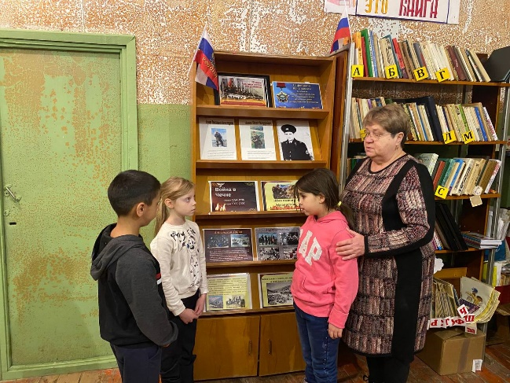
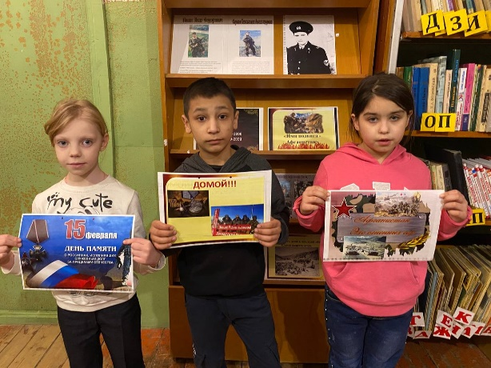
Памятная дата
15 февраля - День Памяти воинов - интернационалистов, исполнявших служебный долг за пределами Родины.
В этот день наших воспитанников пригласили сотрудники Гвардейского СФК на мероприятие с чаепитием под названием «Афганистан. Без права на забвение!», проводимое в сельской библиотеке.
В 2024 году исполнилось 34 года со дня вывода советских войск из Афганистана. Последний солдат ограниченного контингента Советских войск покинул Афганскую землю.
Уроки Афганистана. Афганская трагедия. Афганская авантюра. По – разному называли эту войну и по – разному к ней относились. Ведь долгое время, мало кто знал о том, что в действительности происходит в Афгане, любая информация из мест боевых действий просеивалась через жёсткую цензуру. А долгожданная встреча с отечеством для многих обернулась трагедией непонимания.
Люди, прошедшие Афганистан - эта наша гордость и боль. Гордость, потому что советские воины в этой трудной войне еще раз продемонстрировали мужество и героизм, присущие советскому солдату, его непоколебимую стойкость и выдержку, а боль потому, что война, как правило, оставляет после себя страшную жатву - гибнут лучшие люди, многие из воинов становятся на всю жизнь калеками. Немало полегло совсем юных мальчишек на каменистой афганской земле.
Ребята узнали не только о ветеранах войны в Афганистане, но и соотечественниках, принимавших участие в более чем 30 вооруженных конфликтах за пределами страны.
Многие из тех, кто прошёл через войны и вооруженные конфликты, в настоящее время продолжают трудиться в самых различных сферах, а многие снова воюют, отстаивая свободу русского народа на Украине.
Память об этих парнях, не вернувшихся с той войны, память о тех, кто ушёл из жизни в мирное время будет вечной.
Педагог-психолог: Незамайкина Н.В., воспитанник: Владимир В.

Slide 4
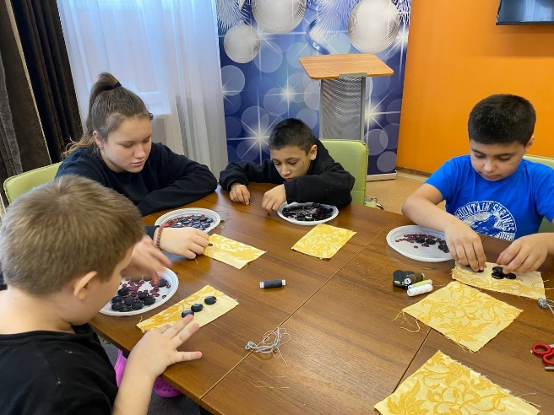
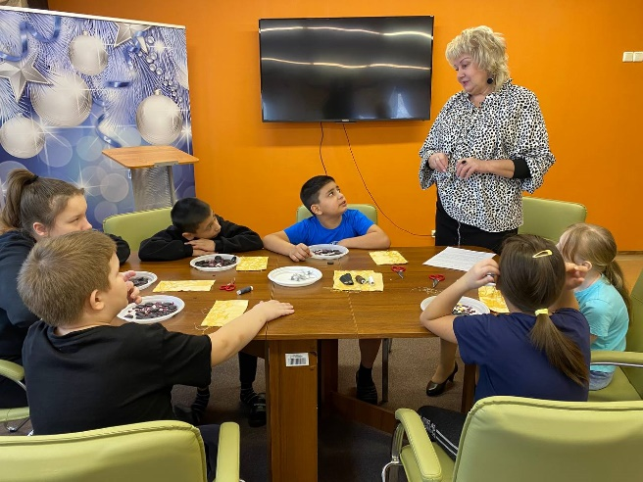
День починок
16 февраля наши воспитанники познакомились с таким интересным и необычным праздником «ПОЧИНКИ».
Ребят заинтересовал этот праздник, и они с удовольствием прослушали историю возникновения починок.
Праздник Починки, который отмечали славяне в начале февраля, пожалуй, единственный, когда было принято трудиться. По старой традиции на Починки надо было встать пораньше и начать работу. Прежде всего в этот день готовили сельхозинвентарь к весенним работам. В подготовке принимали участие все члены семьи, даже старики и дети.
Особенно на Починках старались незамужние девушки, ведь хорошую хозяйку быстрее возьмут замуж. Вечером, когда все работы выполнены, молодежь собиралась на посиделки. Организовывали разные забавы, где парни выбирали для себя невест. К примеру, устраивали соревнования среди девушек, кто быстрее вышьет или заштопает рубаху. За всем этим следили и оценивали. Вечера оканчивались кадрилями. В танце тоже надо было себя показать, ведь считалось, что, если девушка хорошо танцует, из нее может получиться проворная хозяюшка.
Основным блюдом, характерным для праздника Починки, была саламата. В этот день на обед традиционно готовили именно эту кашу, густую, как кисель, сваренную на муке, заправленную поджаренным салом. А еще обязательно пекли пирожки с картошкой, среди которых один был с грибами. Смотрели, кому попадется такой пирожок, – ведь та, что его получит, выйдет раньше всех замуж.
В этот день по русскому обычаю устраивали латание дыр в одежде.
Вроде бы проза жизни, но наши предки умели из всего сделать праздник.
В конце мероприятия дети приняли участие в конкурсах: на время пришивали пуговицы, шили тайные мешочки, отгадывали загадки, участвовали в викторине.
Социальный педагог: Сагитова Г.Ш., воспитанница Сабина Т.

Slide 5
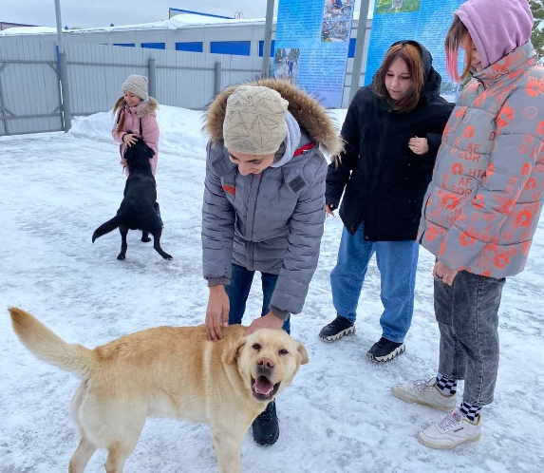
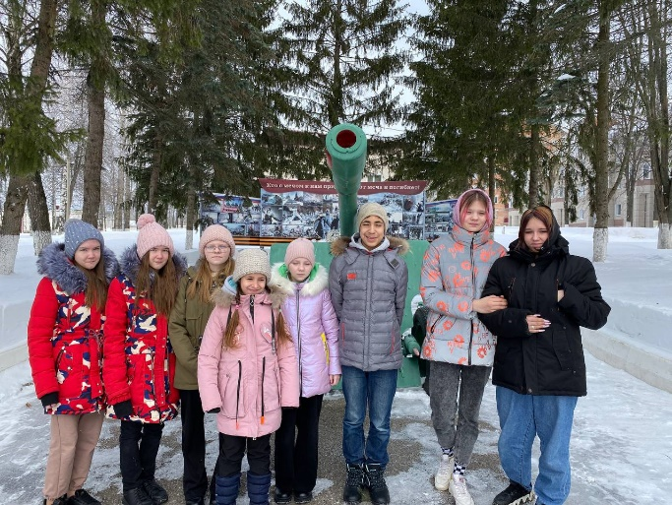
В спасательном центре
В рамках празднования Дня Защитника Отечества, наши ребята побывали на экскурсии в в/ч 11349 Кураково (996 СЦ МЧС).
Сотрудники МЧС рассказали ребятам об истории спасательного центра.
Сегодня в подразделении служат более 300 человек. Подразделение выполняет работы по защите населения и территорий от чрезвычайных ситуаций природного и техногенного характера. Специалисты центра проводят пиротехнические работы, кинологические работы, а также радиационную, химическую и бактериологическую разведку.
За годы своего существования, спасательное подразделение принимало участие во множестве аварийно-спасательных, гуманитарных и других работах. В 1983-1984 годах пиротехниками центра обезврежено и уничтожено более 500 взрывоопасных предметов, из них 312 авиабомб. В 1995 году личный состав принимал участие в ликвидации последствий землетрясения в г. Нефтегорске на Сахалине. Аэромобильная группировка центра неоднократно привлекалась к аварийно-спасательным работам на ликвидации последствий крупных наводнений, в том числе в 2012 году в Крымске Краснодарского края и в 2019 в Тулуне Иркутской области.
Ребятам предложили просмотр ролика о нелёгкой работе спасателей, познакомили с музейными экспонатами, провели занятие в учебном классе, рассказали о разновидностях мин и взрывных устройствах, применяемых в зоне СВО, а также ребята примерили новые разработки противоминной обуви и снаряжения, посетили аллею Славы.
В поисках взрывоопасных предметов сотрудникам МЧС помогают обладатели тонкого нюха - собаки - сапёры.
Наши воспитанники с удовольствием наблюдали тренировку и обучение животных, поиграли с ними.
Экскурсия получилась интересной и познавательной!
Воспитатель: Никитин О.В., воспитанник: Артём П.

Slide 6
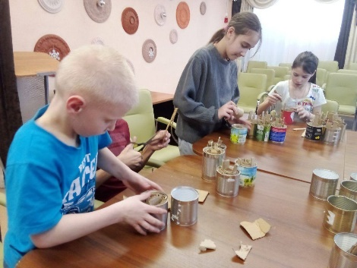
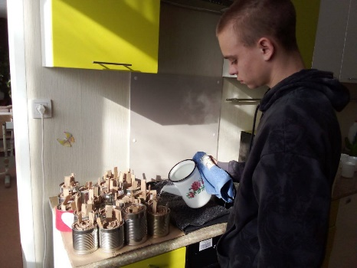
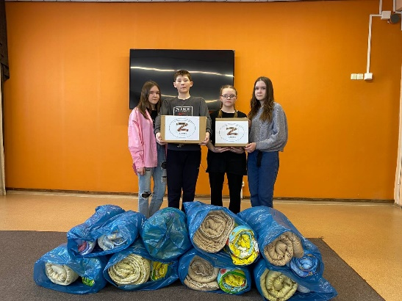
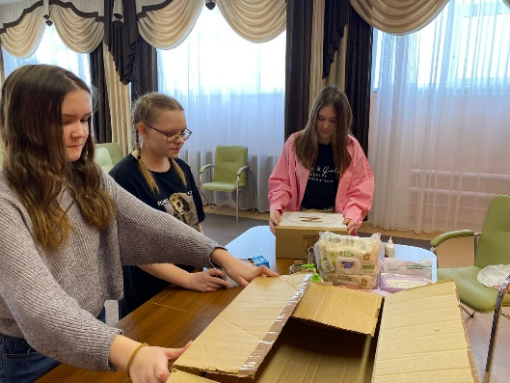
СВОих не бросаем!
Сегодня наша страна переживает сложные времена. Россия вновь встала на границу защиты от поднявшего голову, нацизма. Встала на защиту людей. Сегодня ЧЕСТЬ и ДОЛГ проверяются не на словах, а на деле.
24 февраля 2022 года началась Специальная военная операция на Украине. Наши военные ежедневно проявляют мужество и героизм.
С самого начала спецоперации в России были организованы волонтёрские объединения, которые поддерживают солдат в зоне СВО. Добровольцы по всей стране не только отправляют на линию соприкосновения одежду, обувь и письма, но и сами производят тактические приспособления для армии.
Наши воспитанники также вносят посильный вклад в это народное дело: делают окопные свечи для солдат СВО, пишут им письма.
Окопная свеча - вещь для солдата незаменимая. Места занимает немного, горит долго, да еще и после прогорания несколько часов остается теплой. Может помочь даже подогреть еду. Именно такие свечки и делают наши воспитанники.
На изготовление такой свечки уходит полчаса. Чтобы её сделать, нужно взять консервную банку, очистить её и убрать острые края, после чего положить внутрь картон — его должно быть не много и не мало. Сверху заливается расплавленный парафин, после чего необходимо подождать семь часов, пока он затвердеет, и налить его повторно — чтобы не было пустот.
Ещё один вид помощи нашим солдатам – это письма. Военная операция – дело тяжелое, здесь солдат каждый час рискует своей жизнью. И так приятно бойцу в минуты отдыха получить добрую весточку в виде письма! И совсем неважно, от кого она, гораздо важнее, что в той весточке написано. Если в ней – добрые и теплые слова, то они для солдата много чего значат. Ведь это – весточка из дома! А что такое для бойца – письмо из дома, хорошо известно.

Slide 7
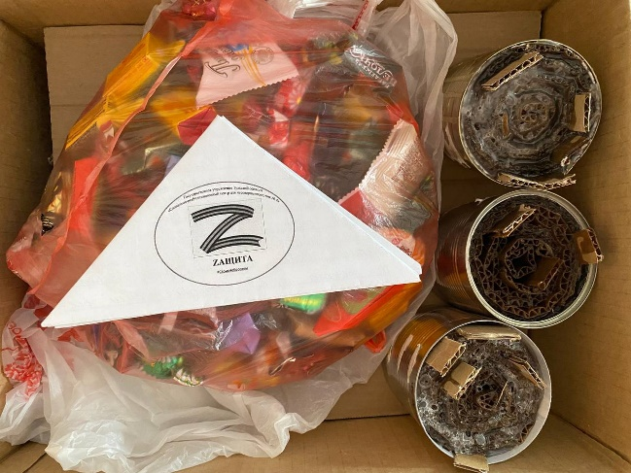
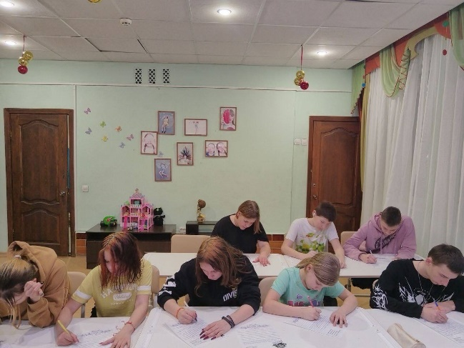
Участие в акциях приносит детям немало пользы. Ребята, посылая письма солдатам, узнают, таким образом, многое о сути и смысле военной операции, в которой участвуют бойцы. Они также начинают понимать, в какой стране они живут, что такое Россия, против кого и за что она борется. Это как раз и есть то, что называется патриотическим воспитанием. Что здесь еще важно – так это то, что дети в данном случае воспитывают патриотами сами себя, без чьей-либо подсказки и понукания. Незаметно, ненавязчиво… Когда ребенок пишет письмо незнакомому бойцу, он становится добрее, у него формируется чувство сострадания и любви. В результате он обязательно вырастет добрым, отзывчивым человеком, готовым всегда прийти на помощь, сказать доброе слово – даже тем, кого он не знает.
Немного истории. Традиция написания писем русскому солдату, защищающему Родину, имеет глубокие корни. И неважно, с кем в ту или иную эпоху воевал солдат – в любом случае он защищал свой дом, свою страну, всех своих знакомых и незнакомых. Те же, кого он защищал, всегда платили ему благодарностью. Сбор посылок на фронт, отправка продуктов, лекарств, теплых вещей и, конечно же, письма. Сами бойцы всегда говорили, что благодарны за все, но особенно они радовались письмам. Ведь что может быть роднее и теплее, чем доброе слово?
И в заключение… Все письма доставляются российским бойцам волонтерами общественной организации «МЫВМЕСТЕ». Ни одно письмо не затеряется в пути. Пишите и участвуйте в акциях помощи солдатам СВО.
Педагог-психолог: Маркова Д.П., воспитанница Кира К.

Slide 8
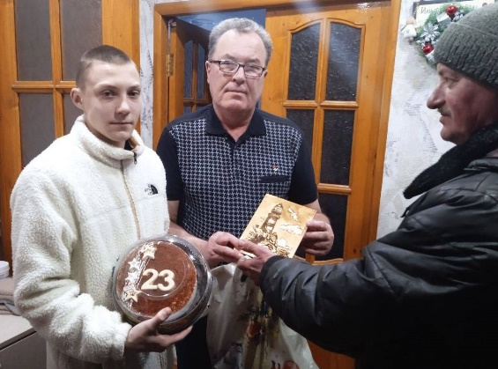
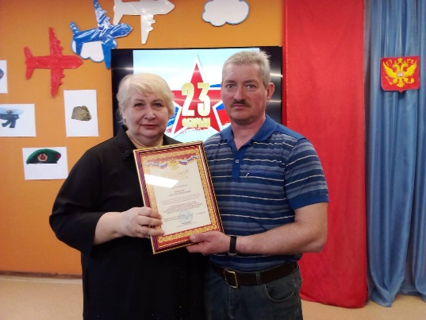
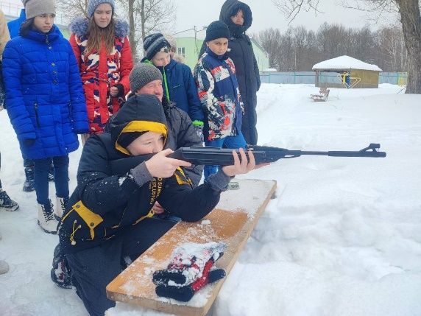
«Витязь-2024»
Каждый год в стационарном отделении п. Гвардейский в канун праздника Дня защитника Отечества проводится спортивно-конкурсное мероприятие «Витязь».
В этом году мероприятие состояло из двух этапов.
Две команды: «ГРОМ» и «ОРЛЫ» на первом этапе показали слаженность в работе. Мальчишки состязались в строевой подготовке, в оказании первой медицинской помощи на поле боя, показывали знания армейской службы.
На втором этапе ребята дали хорошие результаты в работе с сапёрным щупом на минном поле, в стрельбе из пневматического ружья.
В заключении молодые бойцы преодолевали на время полосу препятствий ползком, по бревну, в траншеях с автоматами, гранатами.
Девочки же поздравили своих друзей с праздником концертными номерами и подарками.
Члены жюри также наградили команды сладкими подарками.
Но на этом празднование Дня защитника Отечества не закончилось.
В нашем учреждении трудятся не так много мужчин, так как коллектив больше женский. Поздравляли наших коллег в актовом зале. Им было сказано много тёплых слов и пожеланий, вручены подарки и в конце мероприятия все мужчины провальсировали с женщинами под красивую музыку «Вальс цветов».
А вечером волонтеры отряда «Энтузиасты» прошли вместе со своим руководителем Моховой Т.В. по поселку Гвардейский и поздравили с Днем защитника Отечества мужчин, вышедших на заслуженный отдых.
Воспитатель: Мохова Т.В., воспитанница Дарья Ф.

Slide 9
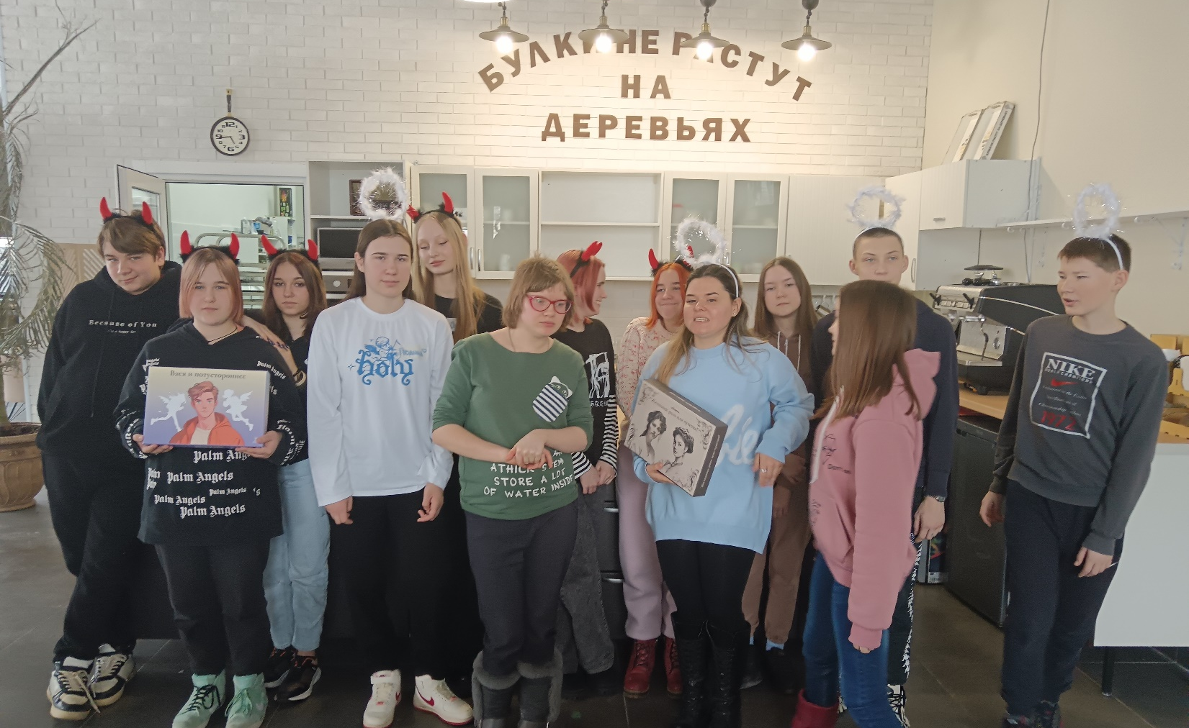
Студия «Булки не растут на деревьях»
24 февраля воспитанники стационарного отделения п. Гвардейский побывали в новой кулинарной студии «Булки не растут на деревьях» в г. Калуга.
Вместе с шеф-поваром Антоном ребята готовили кремовый суп из брокколи с гренками, на второе киш лорен с несколькими видами сыра, креветками и брокколи, а на десерт были кексы с начинкой из апельсина и шоколада.
Во время приготовления обеда ребята познакомились с историей появления такого блюда, как киш-лорен.
Киш Лорен или Лотарингский пирог назван в честь французской провинции Лотарингии, что на границе с Германией. А слово «киш» с немецкого переводится как пирог.
В этой провинции проживали, как французы, так и немцы. Расточительные французы в процессе приготовления блюд, часто выкидывали остатки теста и других продуктов. А вот немцы были крайне экономны: все остатки теста они пускали в дело. Так и родился рецепт популярного ныне пирога. Немецкие повара слепили из остатков теста корзинку и заполнили тем, что осталось после обеда, а чтобы скрепить начинку, они залили ее смесью сливок и яиц.
Французам рецепт тоже понравился, и они решили его обыграть. Хлебное тесто они заменили на песочное или слоеное, а в начинку стали добавлять сыр. Хотя классическим ингредиентом киша является бекон, со временем стали добавлять абсолютно любые продукты: рыбу, мясо, овощи. Главное - все залить смесью сливок и яиц. По сути - это такой омлет, запечённый на тесте.
После вкусного обеда были проведены игры с психологом, во время которых ребята изучили некоторые способы борьбы с различными видами зависимостей.
После этого они побывали в роли героев классического произведения Л.Н.Толстого «Анна Каренина» и сравнили права женщин в 19 веке и в нынешнее время.
Социальный педагог: Калистратова А.В., воспитанник Кирилл А.

Slide 10
Оранжевое настроение
Двое вас — какое чудо, По-другому не назвать! И сегодня мы вас будем С днём рожденья поздравлять! Пожелаем вам удачи, Солнца, радости вдвойне, Дружбы крепкой, однозначно, Всегда будьте на волне Позитива и веселья, Чтоб успешной жизнь была! И ещё раз — с днём рожденья! Будьте счастливы всегда!
Адрес редакции: 301164, п. Гвардейский, Главный редактор: Газета издаётся 1 раз в месяц
ул. Молодёжная, д. 11 Назарова Н. В.

